Slide 1
ОСНОВНЫЕ ПРИЗНАКИ ЖИВОГО
6 класс
Маркова Лайма Валдисовна
Пермский край, Красновишерский район, п.Усть-Язьва,
МОУ Усть-Язьвинская СОШ

Slide 2
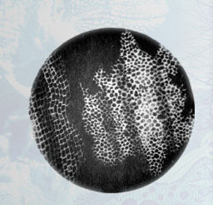
1)КЛЕТОЧНОЕ СТРОЕНИЕ

Slide 3
2)Сходный химический состав
Неживая природа
Вода
Минеральные вещества
Живая природа
Вода
Минеральные вещества
БЖУ,
нуклеиновые кислоты

Slide 4
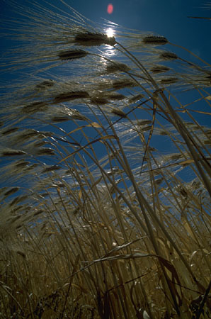
Углекислый газ
Углекислый газ
Кислород
Кислород
Вода
БЖУ
Энергия

Slide 5
Обмен веществ обеспечивает
Рост клеток
Работу клеток и органов
Восстановление клеток

Slide 6
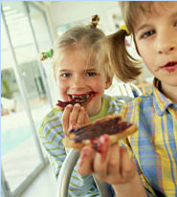
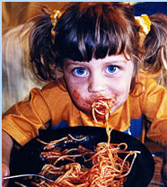
4)Питание – процесс получения питательных веществ из окружающей среды

Slide 7
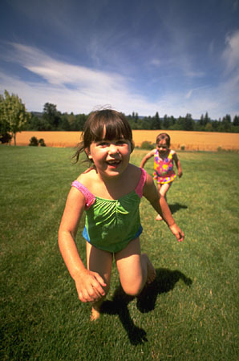
5)Дыхание – процесс поглощения кислорода с выделением энергии
Углекислый газ
Кислород
Энергия

Slide 8
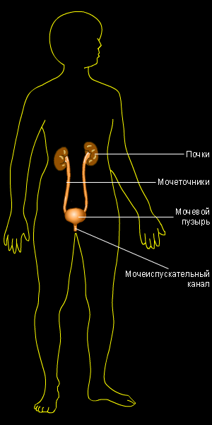
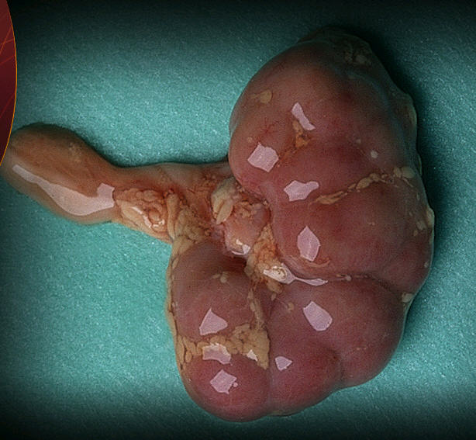
5)Выделение – вывод из организма продуктов распада

Slide 9
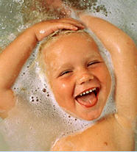
6)Рост и развитие

Slide 10
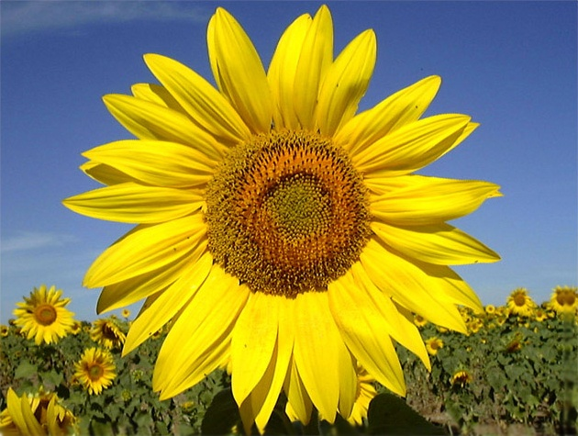
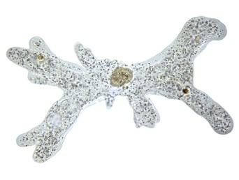
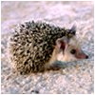
7)Раздражимость – способность организмов реагировать на изменения в окружающей среде

Slide 11
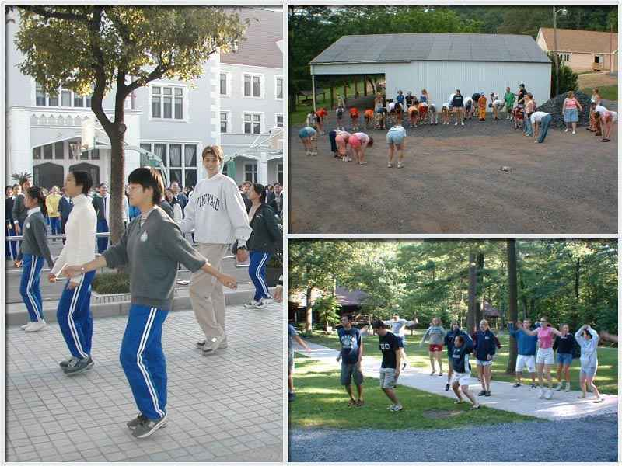
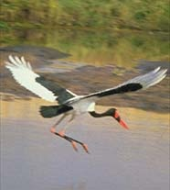
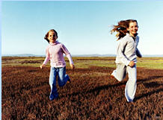
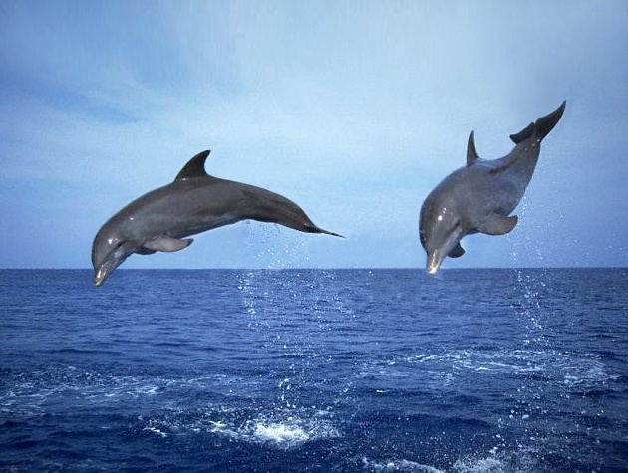
8)Движение

Slide 12
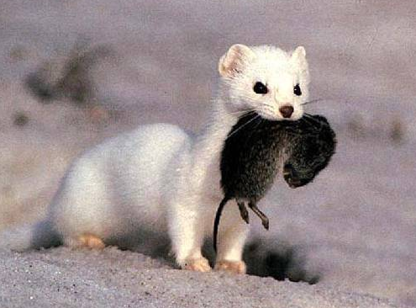
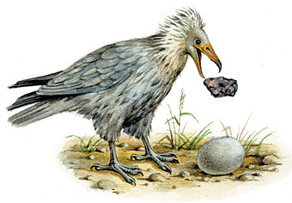
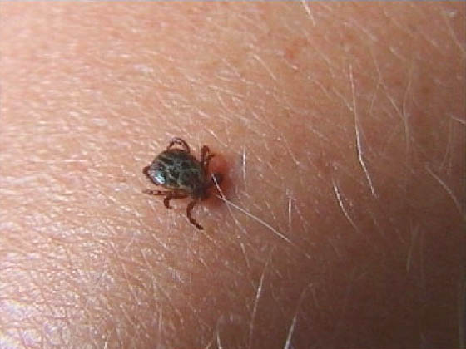
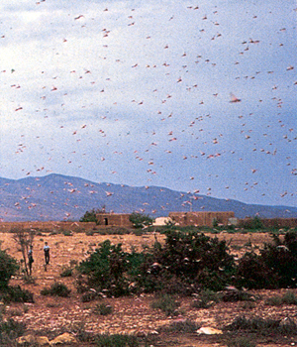
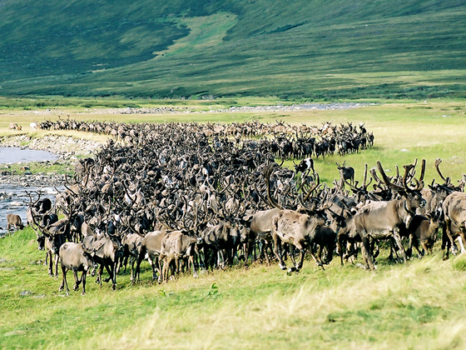
Зачем животным нужно движение?
Для добывания пищи
Для спасения от врагов
Для кочевок и перелетов

Slide 13
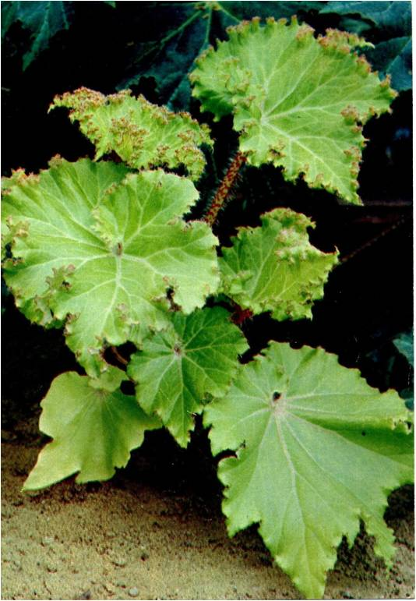
Растения тоже движутся, для многих характерна листовая мозаика – способность растений располагать листья в таком порядке, чтобы лучше усваивался свет

Slide 14
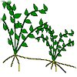
9)Размножение – воспроизведение себе подобных

Slide 15
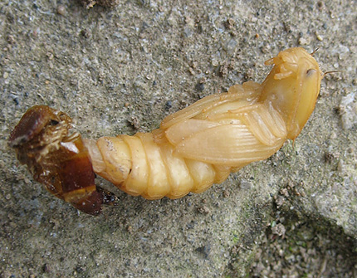
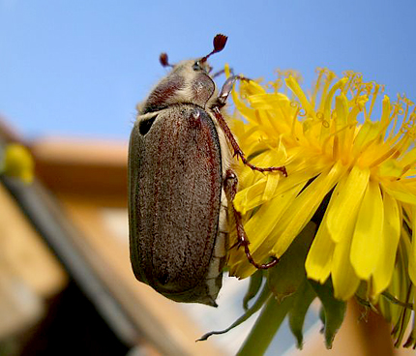
Яйцо
Гусеница
Куколка
Взрослое насекомое

Slide 16
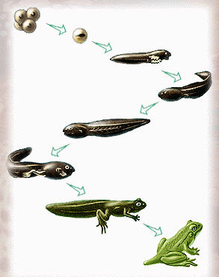

Slide 17
Ответь на вопросы:
Процесс получения питательных веществ из окружающей среды?
Способность организмов реагировать на изменения окружающей среды?
Процесс поступления кислорода и выделения углекислого газа и энергии?
Воспроизведение себе подобных?
Процесс выведения из организма продуктов распада?

Slide 18
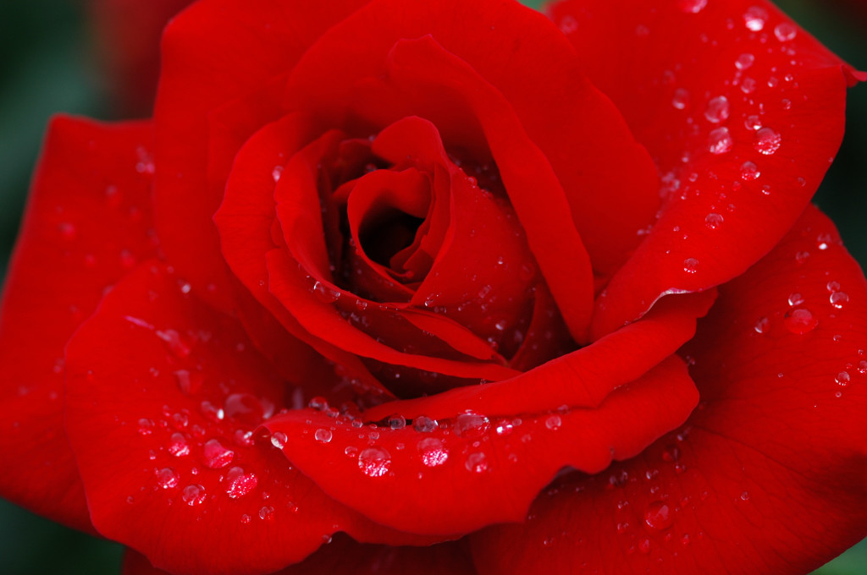
СПАСИБО ЗА ВНИМАНИЕ!

